Slide 1
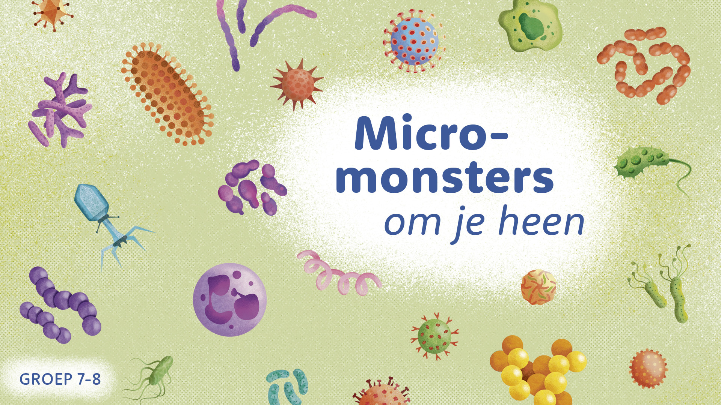

Slide 2
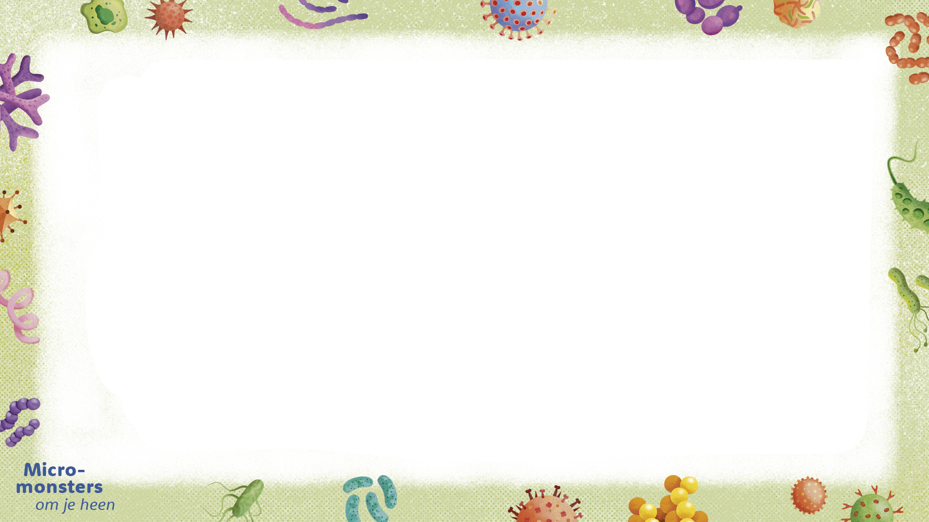
Wat gaan we doen?
In een aantal lessen ga je alles leren over bacteriën en virussen en de infectieziekten die ze kunnen veroorzaken
Ook wordt er uitgelegd hoe je afweersysteem werkt en hoe vaccins ons al jaren beschermen tegen infectieziekten

Slide 3
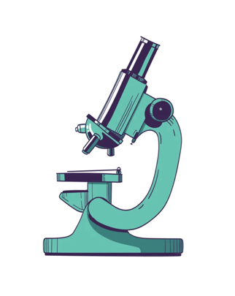
Hoofdstuk 1
Overal micromonsters

Slide 4
Hoofdstuk 1
LEERDOELEN
Je weet dat microben kleine micro-organismen zijn die je alleen met een microscoop kan zien
Je weet dat er verschillende soorten microben zijn; bacteriën, virussen en schimmels
Je begrijpt dat microben overal te vinden zijn en dat je schadelijke maar ook goede micro-organismen hebt

Slide 5
Hoofdstuk 1
Wat ga je doen?
Je maakt een woordweb of mindmap over micro-organismen
Je bekijkt het filmpje op Schooltv over nuttige microben in en om je lichaam
Je bedenkt en tekent je eigen microbe

Slide 6
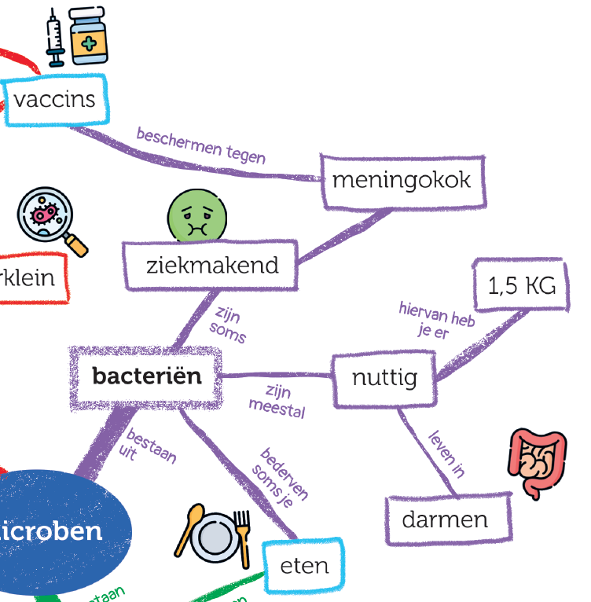
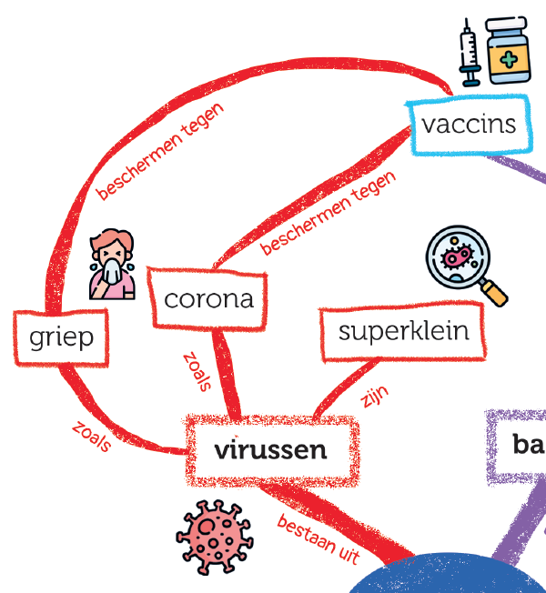
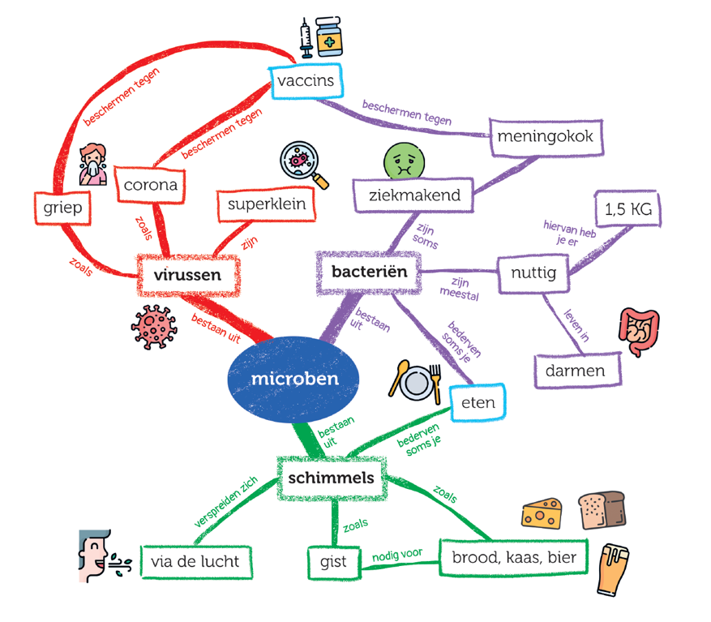
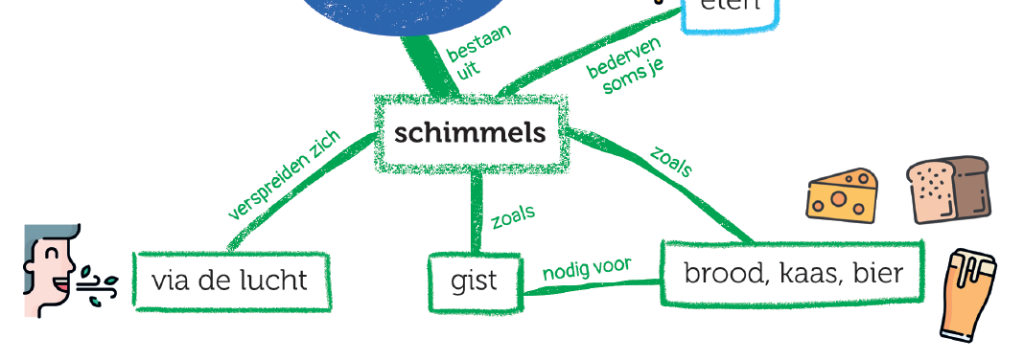
Hoofdstuk 1
-
Opdracht 1 | Mindmap

Slide 7
Hoofdstuk 1
-
Opdracht 2
Bekijk het school tv filmpje over
micro-organismes
(4 minuten)
Video: wat is een microbioom?

Slide 8
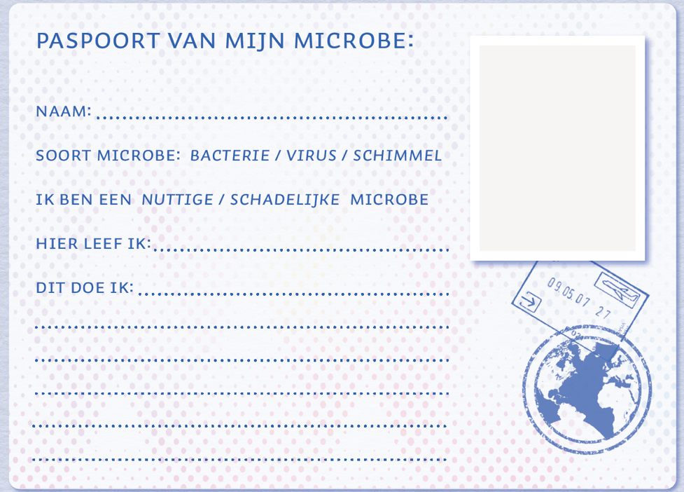
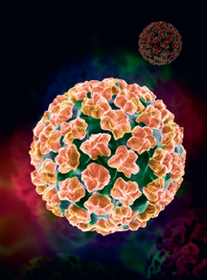
Hoofdstuk 1
-
Opdracht 3 | Microbe paspoort
Humaan Papillomavirus (HPV)
Op de huid en het slijmvlies van de baarmoeder, anus, penis, vagina of keel.
Ik ben heel besmettelijk en meestal verdwijn ik weer uit je lichaam, maar soms blijf ik en veroorzaak ik kanker.

Slide 9
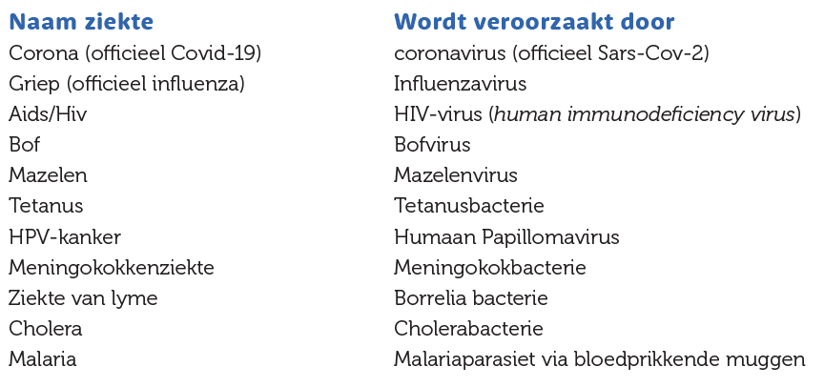
Hoofdstuk 1
-
Opdracht 4a | Besmettelijke ziektes

Slide 10
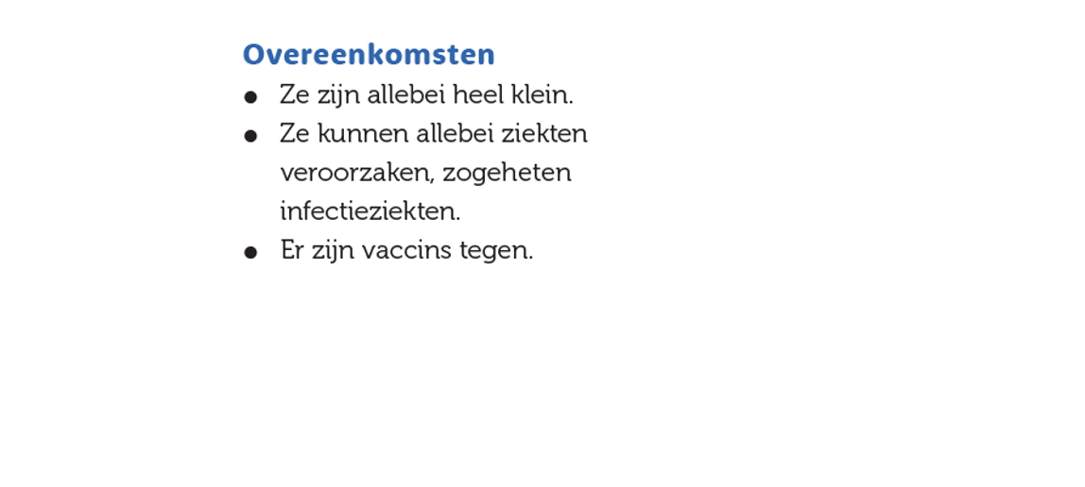
Hoofdstuk 1
-
Opdracht 4b | Verschil en overeenkomst

Slide 11
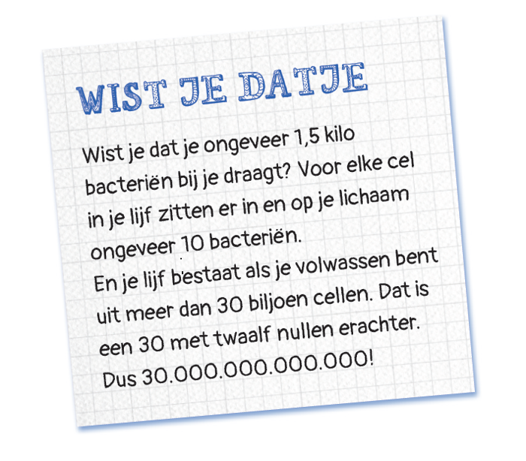
Hoofdstuk 2
Micro-organismen zijn megaklein
3
0
000
000
000
000

Slide 12
Hoofdstuk 2
LEERDOELEN
Je ontdekt dat micro-organismen pieper dan piepklein zijn
Je leert rekenen met verschillende maataanduidingen zoals millimeter en kilometer.
Je leert dat je micro-organismen alleen met een speciale microscoop kunt bekijken.

Slide 13
Hoofdstuk 2
Wat ga je doen?
Je start met een fotoquiz met ingezoomde foto’s.
Zie jij wat er op de foto staat?
Je bekijkt een deel van de film Powers of Ten.
Je onderzoekt welke maten alledaagse voorwerpen hebben zodat je een beter beeld krijgt van afmetingen.
Je leert rekenen met verschillende maten zoals millimeter en kilometer.

Slide 14


Filmpje Powers of Ten
(10 minuten)
  Video:
  Scales of the Universe in Powers of Ten
  +
  Speel de macrozoom quiz
  +
  Zoom in met Nikon Universcale

Slide 15
Hoofdstuk 2
-
Opdracht 1 | Fotoquiz

Slide 16
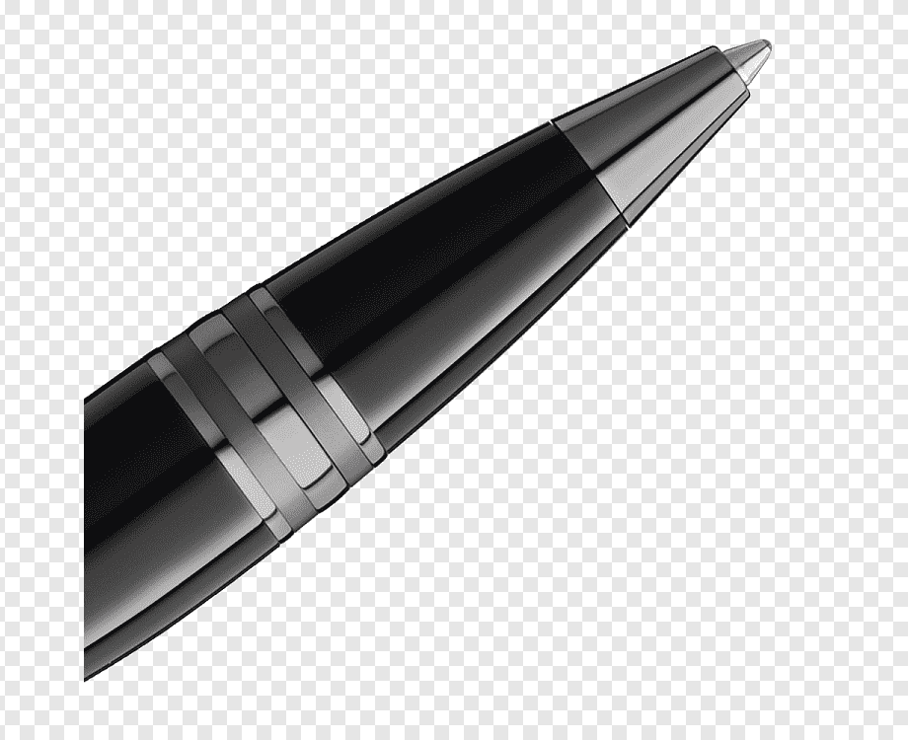
Hoofdstuk 2
-
Opdracht 2 | Wat past bij de maat?
1 milimeter (1mm)
1 meter (1m)
1 decameter (1dam)
1 centimeter (1cm)
1 decimeter (1dm)
1 hectometer (1hm)
1 kilometer (1km)

Slide 17
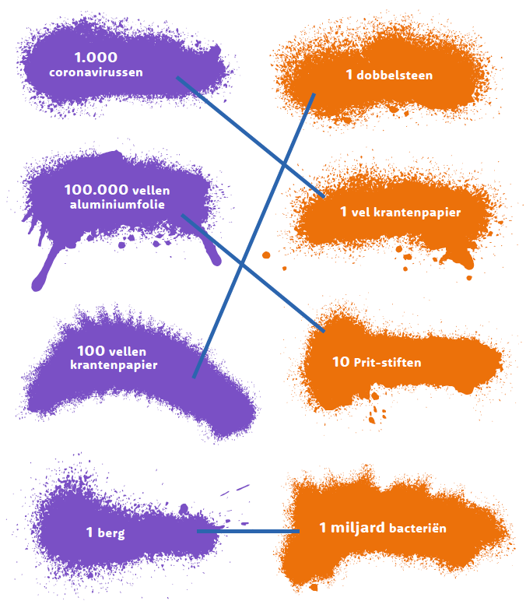

Hoofdstuk 2
-
Opdracht 3 & 4 | Rekenen met maten
1mm x 1000 = 1000mm = 1 meter
Dus duizend chipjes

Slide 18

Hoofdstuk 3
Wat is een vaccin?

Slide 19
Hoofdstuk 3
LEERDOELEN
Je ontdekt wat een vaccin is en hoe een vaccinatie werkt.
Je leert welke vaccins er zijn en tegen welke ziektes deze vaccins beschermen.
Je leert over hoe een vaccin werkt en hoe je afweersysteem werkt.

Slide 20
Hoofdstuk 3
Wat ga je doen?
Je bekijkt met de klas de Klokhuis-uitzending Vaccin.
Tijdens het kijken, schrijf je vragen op die je hebt om met de klas te bespreken.
Je leest de tekst en beantwoordt de vragen.
Je bekijkt de strip over Jenner en verzint een passend onderschrift bij de plaatjes.
Met de klas bespreek je de vragen die je hebt verzameld over vaccinaties.

Slide 21
Het Klokhuis uitzending (15 minuten)
Aflevering vaccin

Slide 22
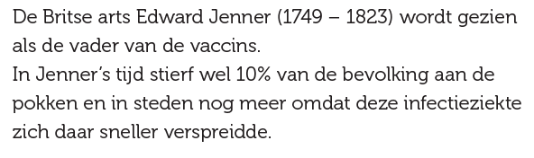
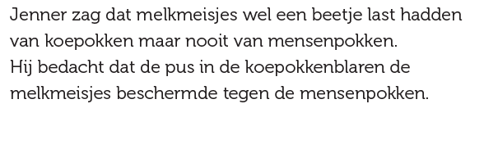
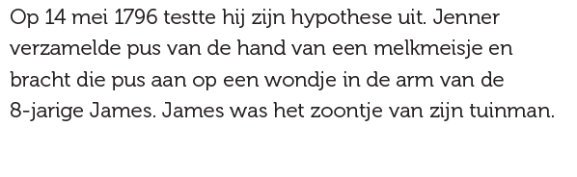
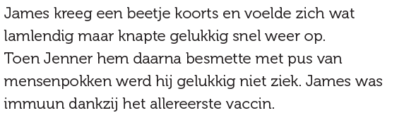
Hoofdstuk 3
-
Opdracht 1

Slide 23
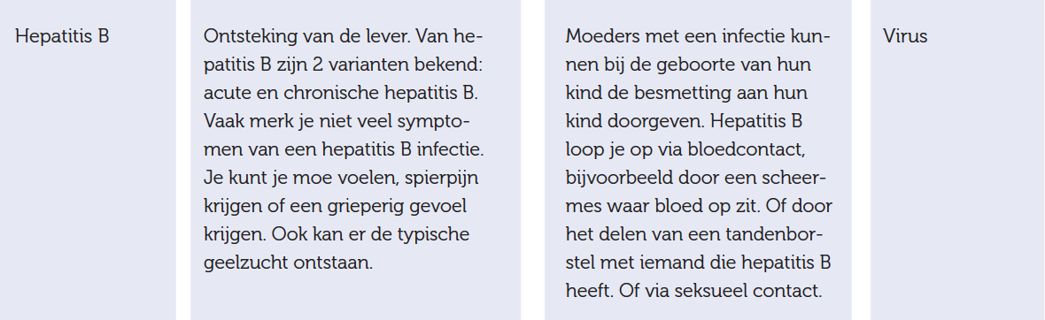
Hoofdstuk 3
-
Opdracht 2
Ga naar de site van het Rijksvaccinatieprogramma
Voorbeeld ingevulde tabel:

Slide 24
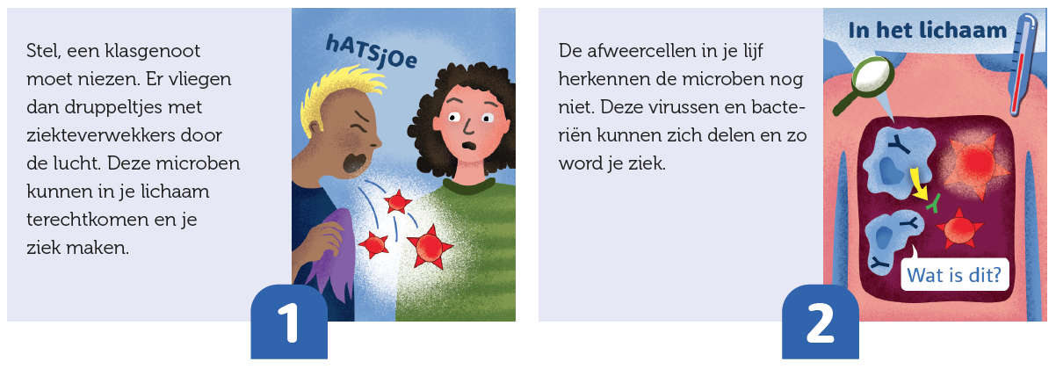
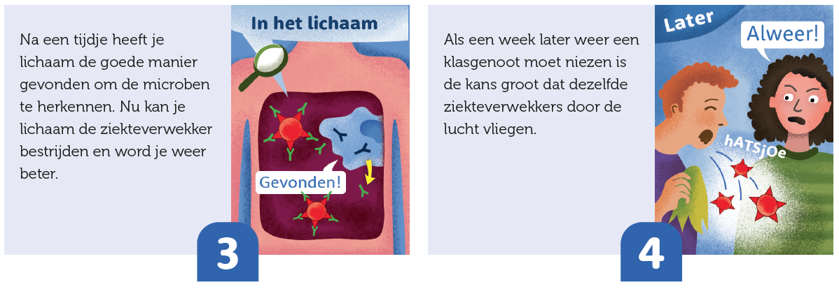
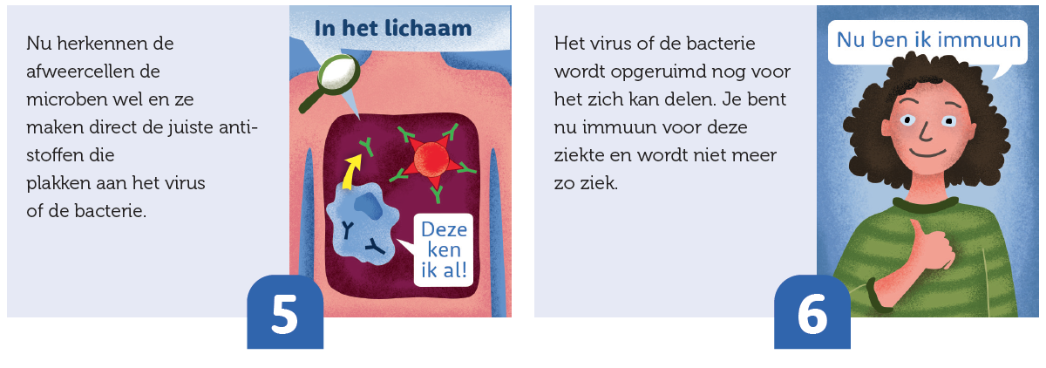
Hoofdstuk 3
-
Opdracht 3 | Immuun na ziekte

Slide 25
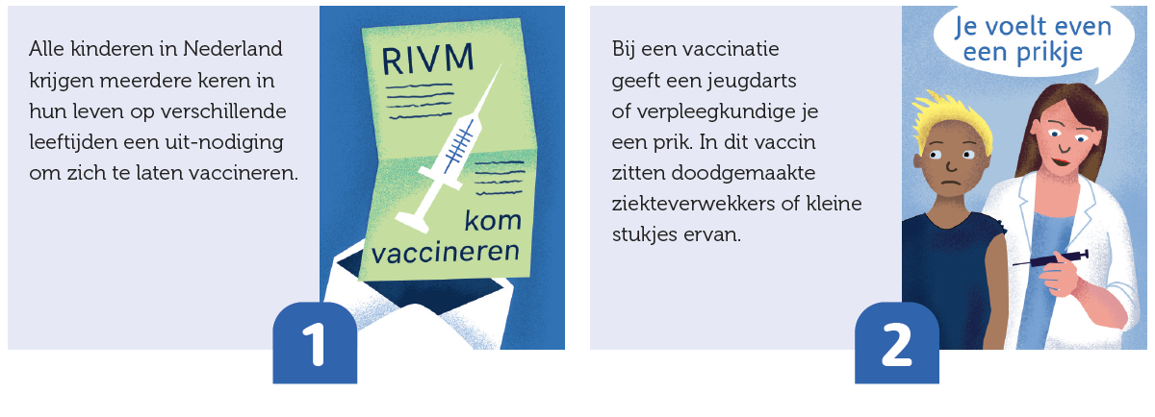
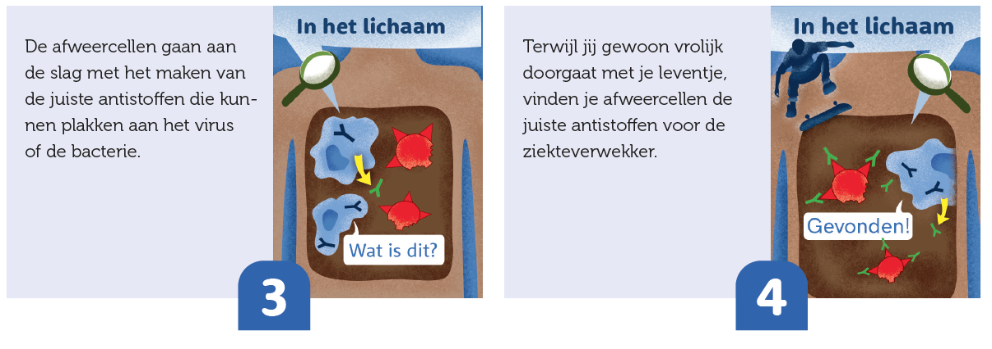
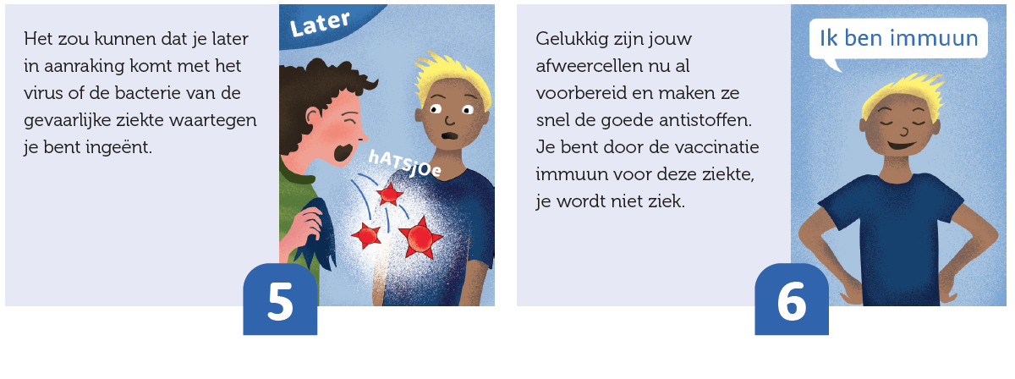
Hoofdstuk 3
-
Opdracht 3 | Immuun na vaccinatie

Slide 26
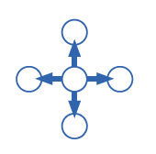
Hoofdstuk 4
Wat is groepsimmuniteit?
En hoe zorg je ervoor dat het groter wordt?

Slide 27
Hoofdstuk 4
LEERDOELEN
Je ontdekt wat groepsimmuniteit is.
Je leert hoe je ervoor kunt zorgen dat de groepsimmuniteit groter wordt.

Slide 28
Hoofdstuk 4
Wat ga je doen?
Je zoekt uit wat groepsimmuniteit is door na te bootsen hoe een besmettelijke ziekte zich verspreidt bij mensen mét en zonder vaccinatie.
Nodig: een rood potlood of stift.

Slide 29
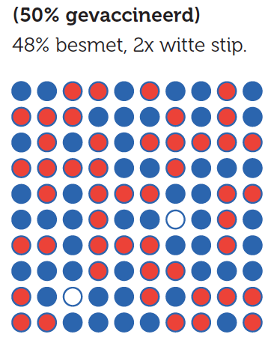
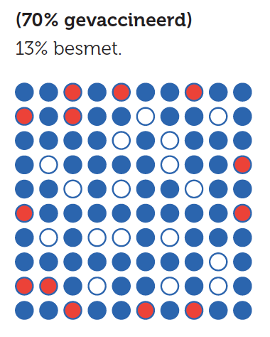
Hoofdstuk 4
-
Opdracht 4 | Wat valt op? Zijn er witte stippen? Hoe komt dat? Wat heb je nu ontdekt?
Filmpje over groepsbescherming

Slide 30
Hoofdstuk 5
Vraag het thuis

Slide 31
Hoofdstuk 5
LEERDOELEN
Je zoekt uit of je gevaccineerd bent en voert een gesprek met je ouders/verzorgers over vaccinaties
WAT GA JE DEZE LES DOEN?
Je vraagt aan je ouders of ze gevaccineerd zijn en hoe dat vroeger ging.
Je vraagt ze ook of je zelf gevaccineerd bent en waartegen.

Slide 32
Ontwerpopdracht Tippy Tap
Hoe zou je handsfree je handen kunnen wassen?
Bijvoorbeeld zo:
Filmpje: Tippy Tap bouwen in India (2,5 minuut)

Slide 33
Ontwerpopdracht Tippy Tap
Wat zou een andere soort Tippy Tap kunnen zijn?
Brainstorm en ontwerp!

Slide 34
Extra opdracht
Microben onderzoek
We gaan de onzichtbare micro-organismes zichtbaar maken!

Slide 35
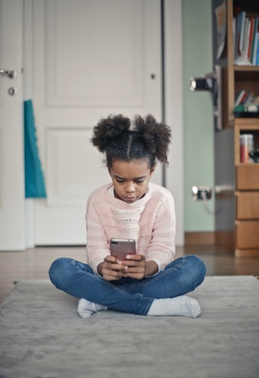
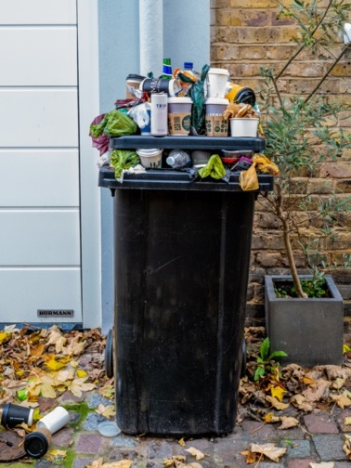
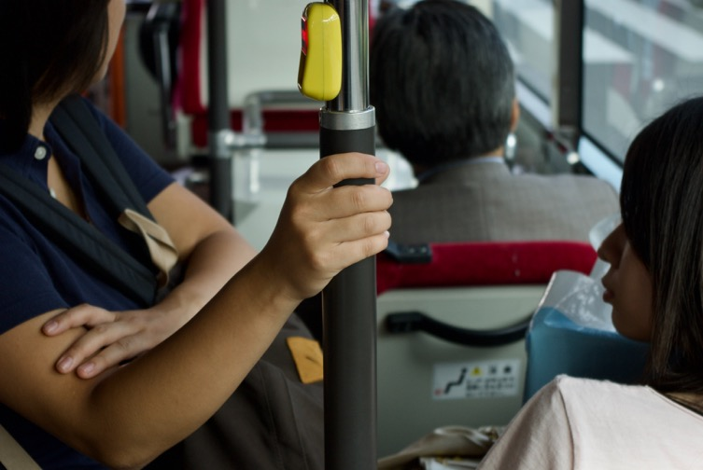
Waar zitten microben dan?
Welke plekken zou je willen testen op bacteriën en schimmels?

Slide 36
Microben onderzoek
Bevatten sommige oppervlaktes meer microben dan anderen? Heeft het zin om je handen te wassen?

Slide 37
Microben onderzoek
Werkblad op natuurwetenschapentechniek.nl
Schimmels zichtbaar maken
Schimmel laten groeien op een witte boterham in een afgesloten doorzichtig plastic zakje.
Bacteriën zichtbaar maken
Neem met een wattenstaafje een monster en laat 1 week groeien op een agar-voedingsbodem in een Petri-schaaltje.
Onderzoeksvragen:
Bij welke boterham/schaaltje groeit er voor het eerst iets en bij welke het meeste?
Waar kun je pas heel laat iets zien?
TIP: Je kunt de schimmelplekken/bacterievlekjes opmeten met een liniaal om de voortgang bij te houden. Of maak iedere dag een foto!

Slide 38
Resultaten microben onderzoek
Beschimmeld brood
Minste schimmel
Gedesinfecteerde
handen
Controle
Meeste schimmel
Viezen handen
Telefoonscherm
Handen niet gewassen

Slide 39
Resultaten microben onderzoek
Kweek je eigen bacterie
Controle?
Meeste bacteriën?
Verschil schone/vieze handen?

